Slide 1
Algorithmen und Datenstrukturen
Prof. Dr. Ralf Möller
Universität zu Lübeck
Institut für Informationssysteme
Felix Kuhr (Übungen)
sowie viele Tutoren

Slide 2
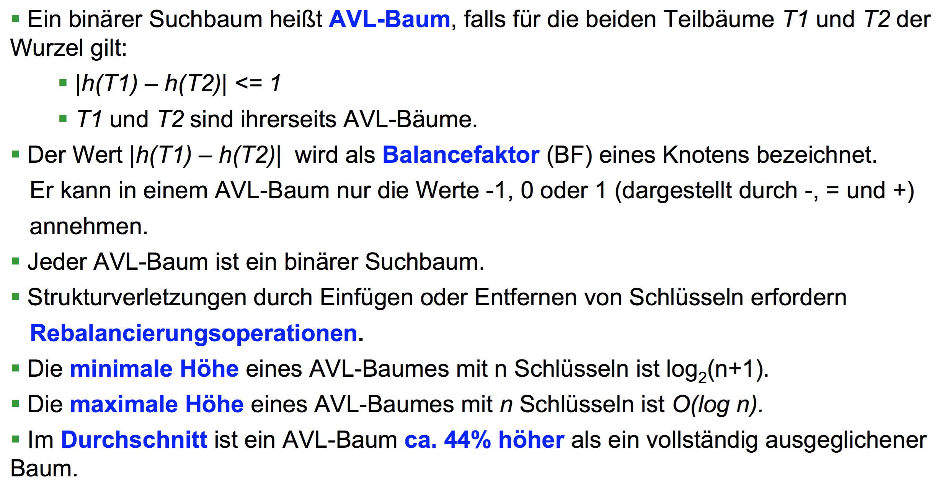
AVL-Bäume
G. M. Adelson-Velskii, E. M. Landis; In: Doklady Akademii Nauk SSSR 146, S. 263-266, 1962; Englische Übersetzung in Soviet Math 3, S. 1259-1263

Slide 3
Danksagung
Die AVL-Präsentationen wurden übernommen aus:
„Informatik II“ (Kapitel: Balancierte Bäume) gehalten von Martin Wirsing an der LMU http://www.pst.ifi.lmu.de/lehre/SS06/infoII/

Slide 4
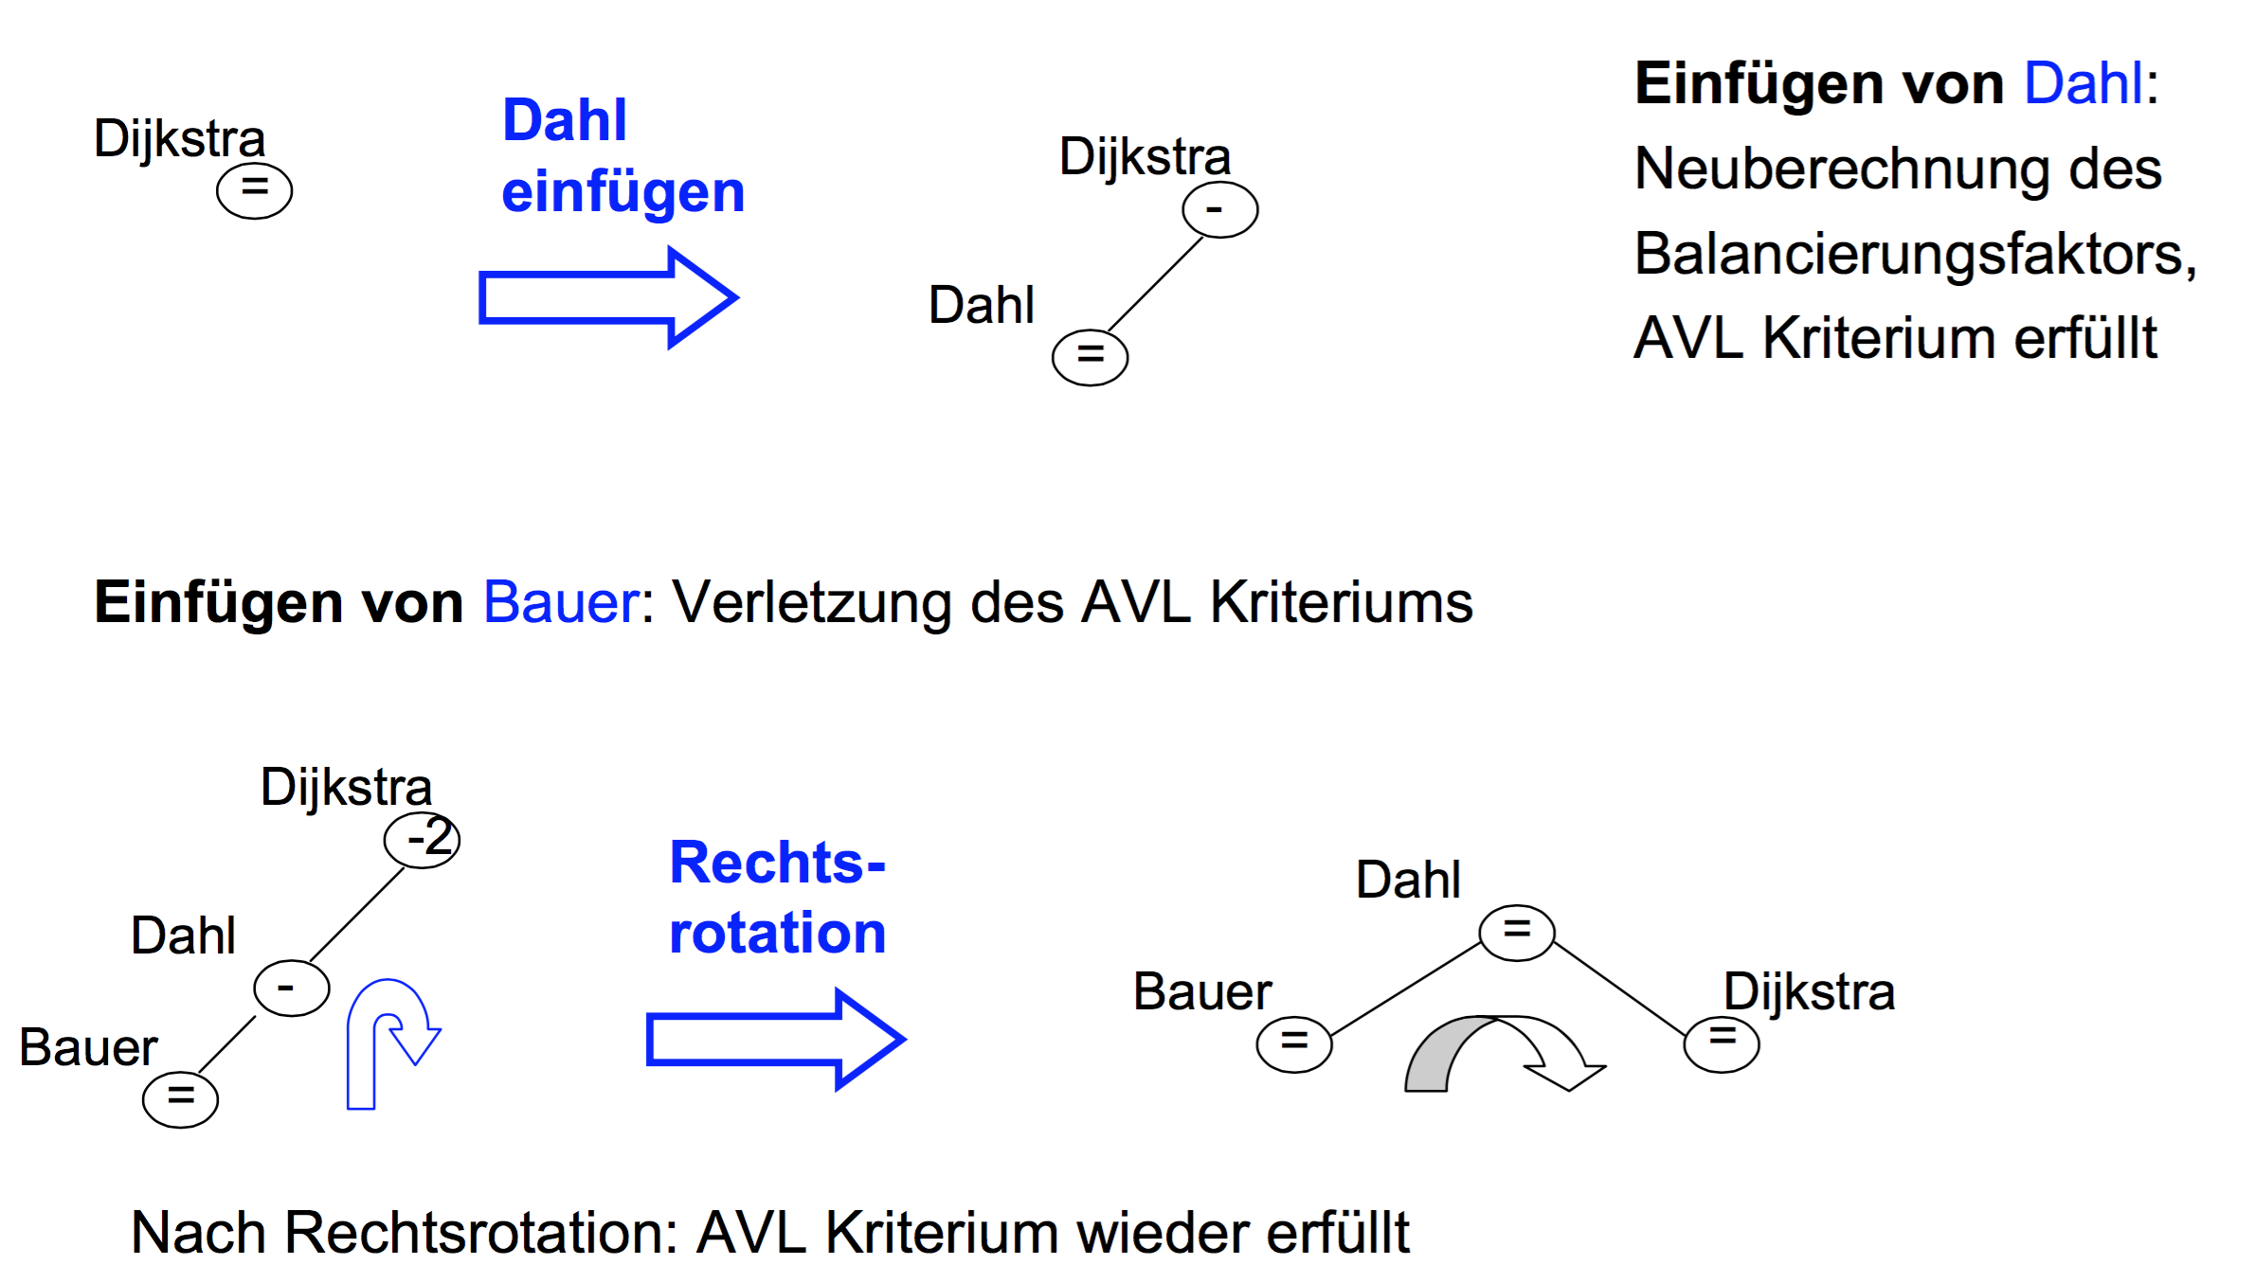
Einfügen in AVL-Baum
http://www.pst.ifi.lmu.de/lehre/SS06/infoII/

Slide 5
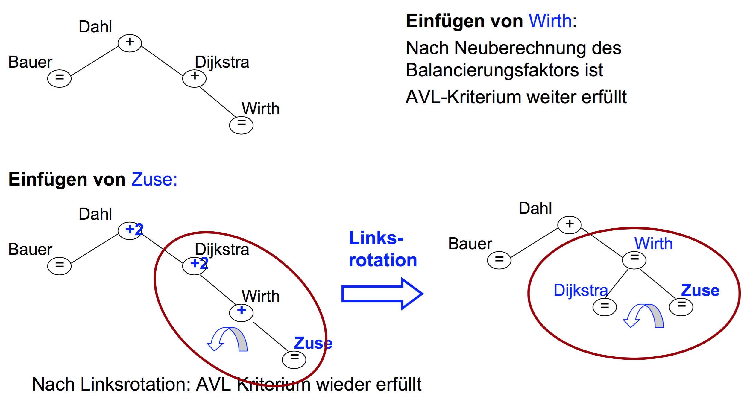
Einfügen in AVL-Baum
http://www.pst.ifi.lmu.de/lehre/SS06/infoII/

Slide 6
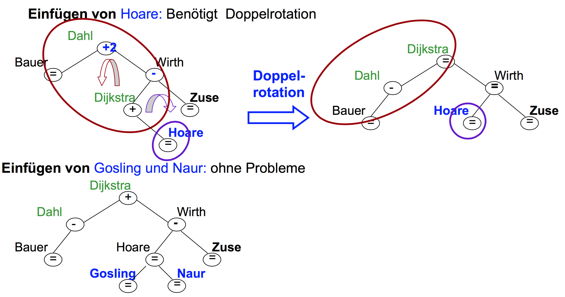
Einfügen in AVL-Baum
http://www.pst.ifi.lmu.de/lehre/SS06/infoII/

Slide 7
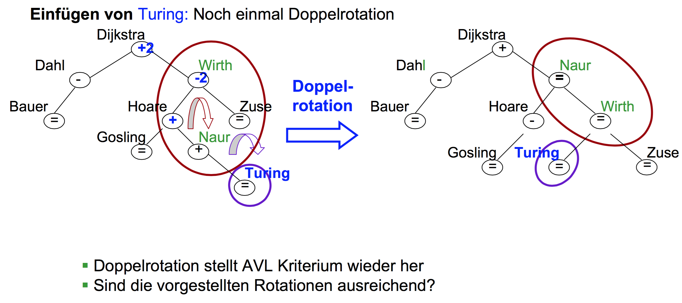
Einfügen in AVL-Baum
http://www.pst.ifi.lmu.de/lehre/SS06/infoII/

Slide 8
Anwendungsstelle der Rotation
http://www.pst.ifi.lmu.de/lehre/SS06/infoII/

Slide 9
Rotationstypen

Slide 10
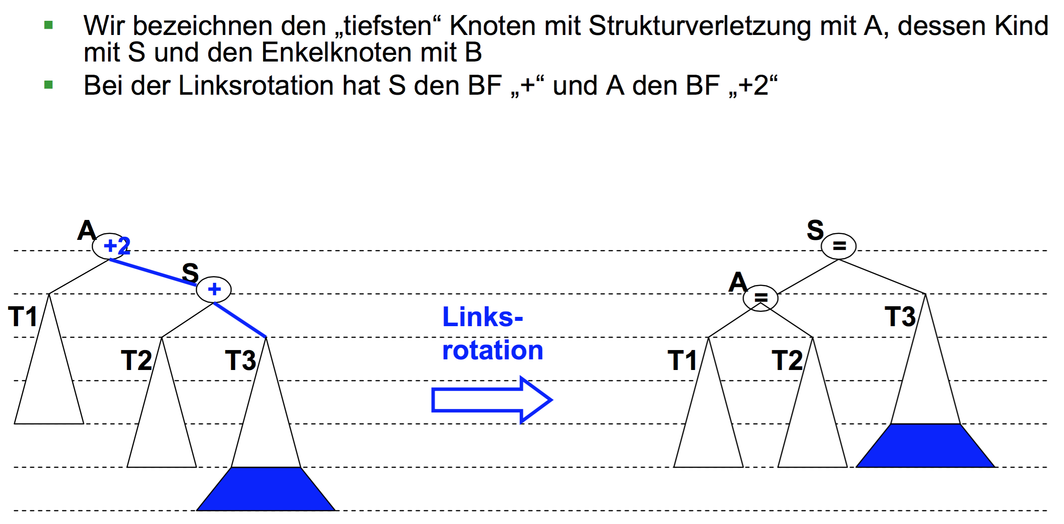
Typ RR: Linksrotation
http://www.pst.ifi.lmu.de/lehre/SS06/infoII/

Slide 11
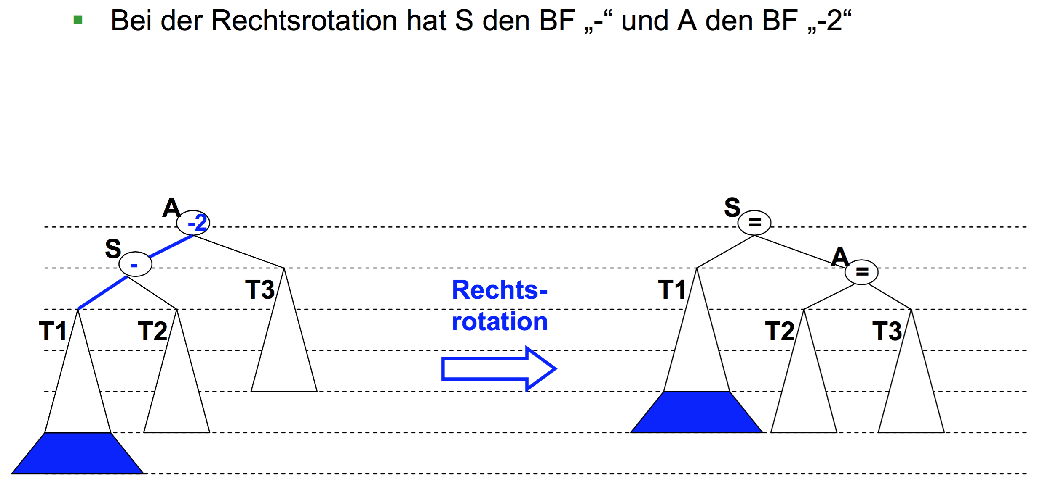
Typ LL: Rechtsrotation
http://www.pst.ifi.lmu.de/lehre/SS06/infoII/

Slide 12
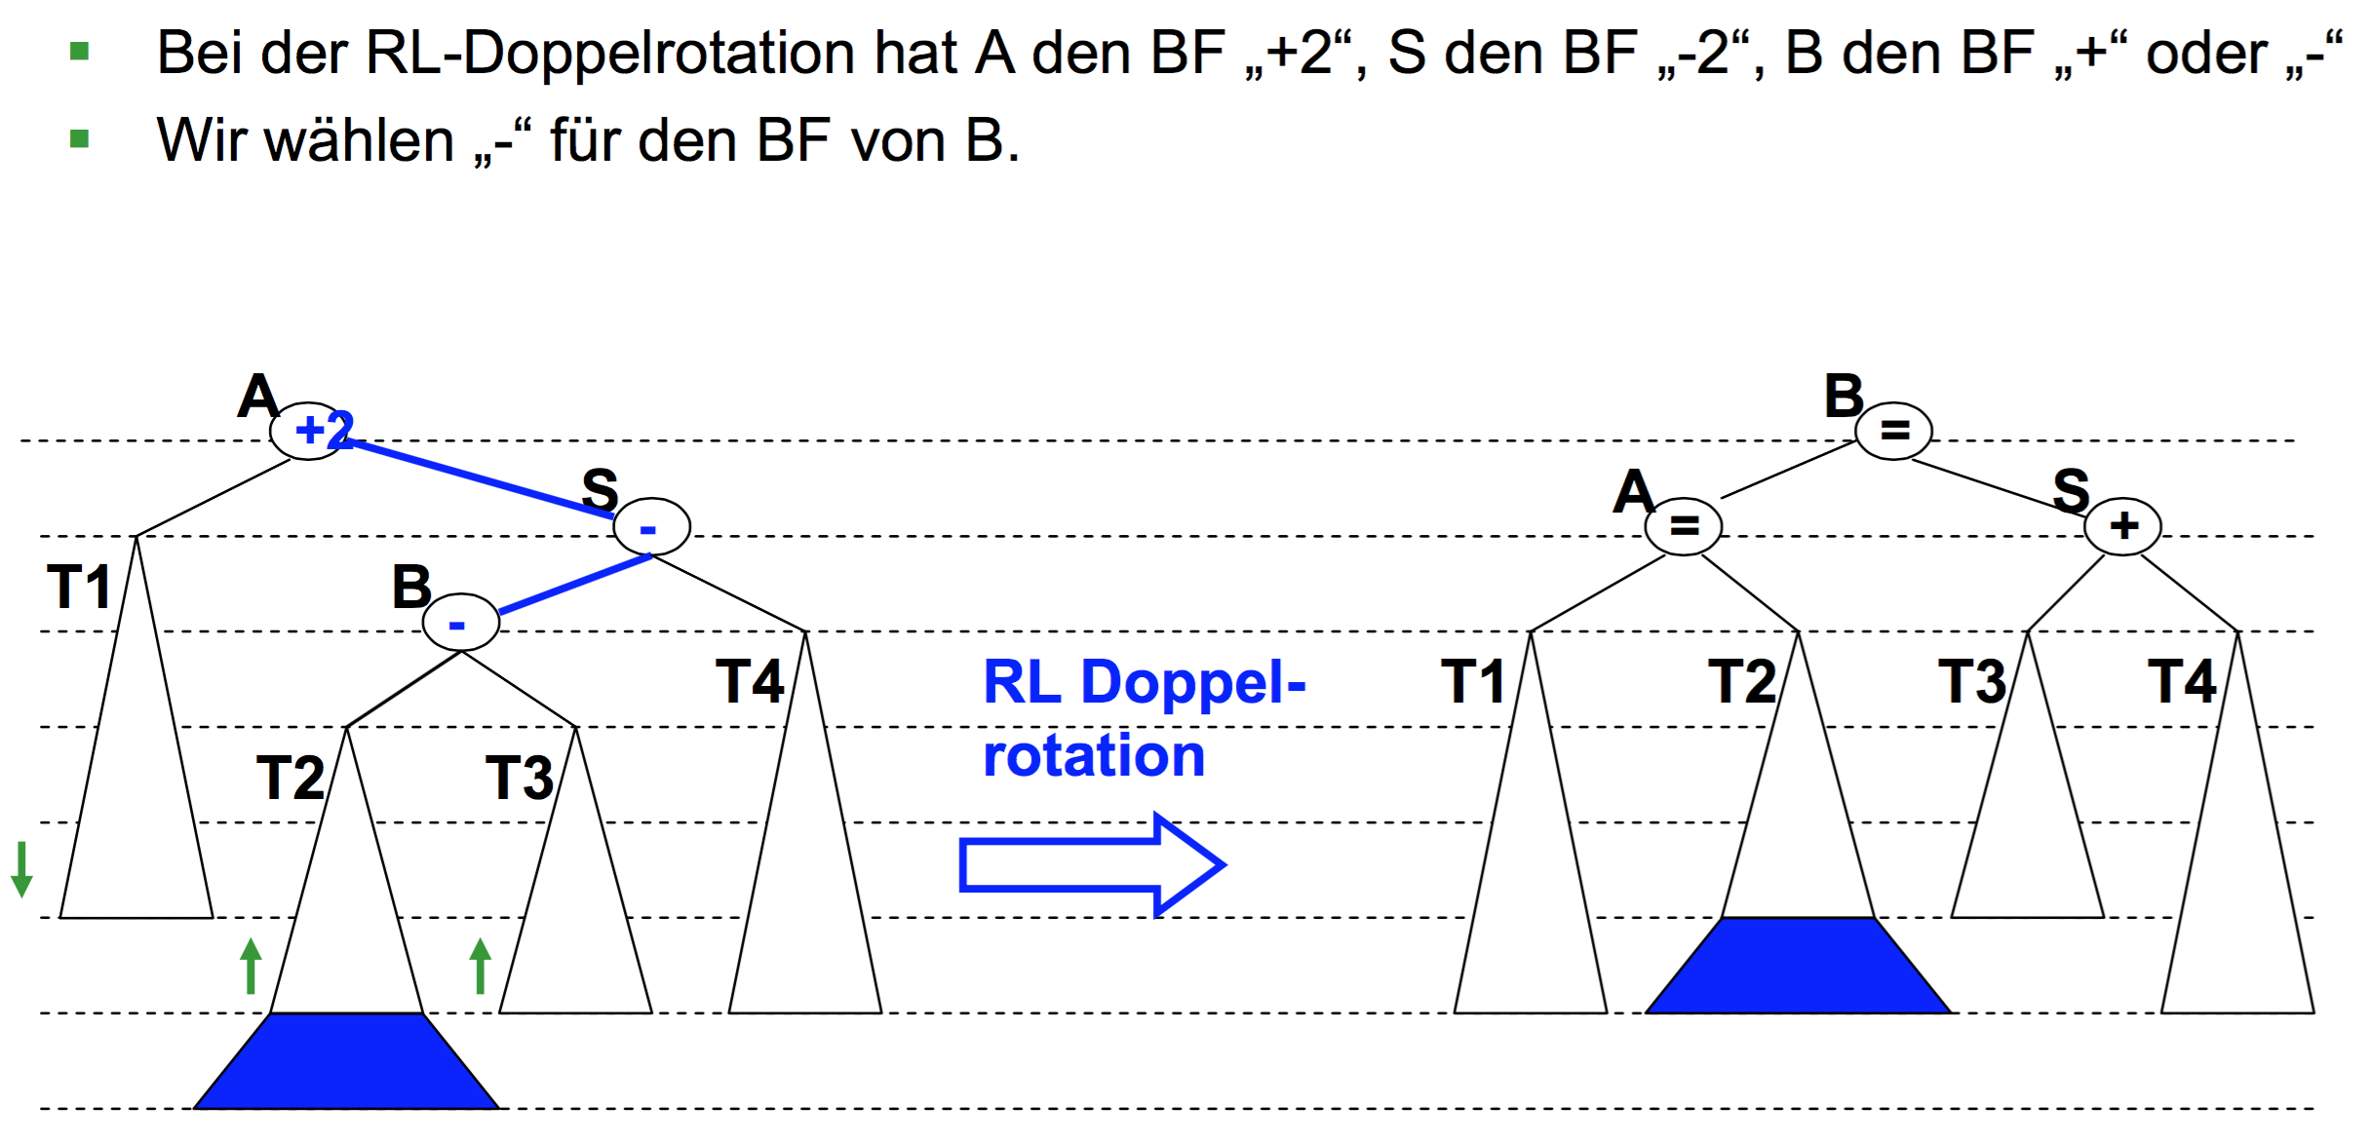
Typ RL: Doppelrotation
http://www.pst.ifi.lmu.de/lehre/SS06/infoII/

Slide 13
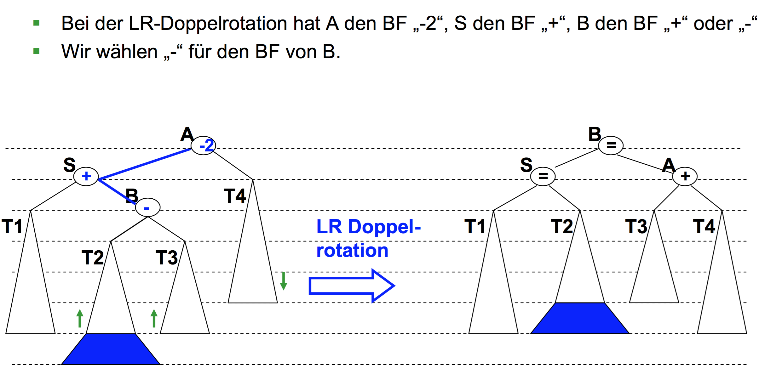
Typ LR: Doppelrotation
http://www.pst.ifi.lmu.de/lehre/SS06/infoII/

Slide 14
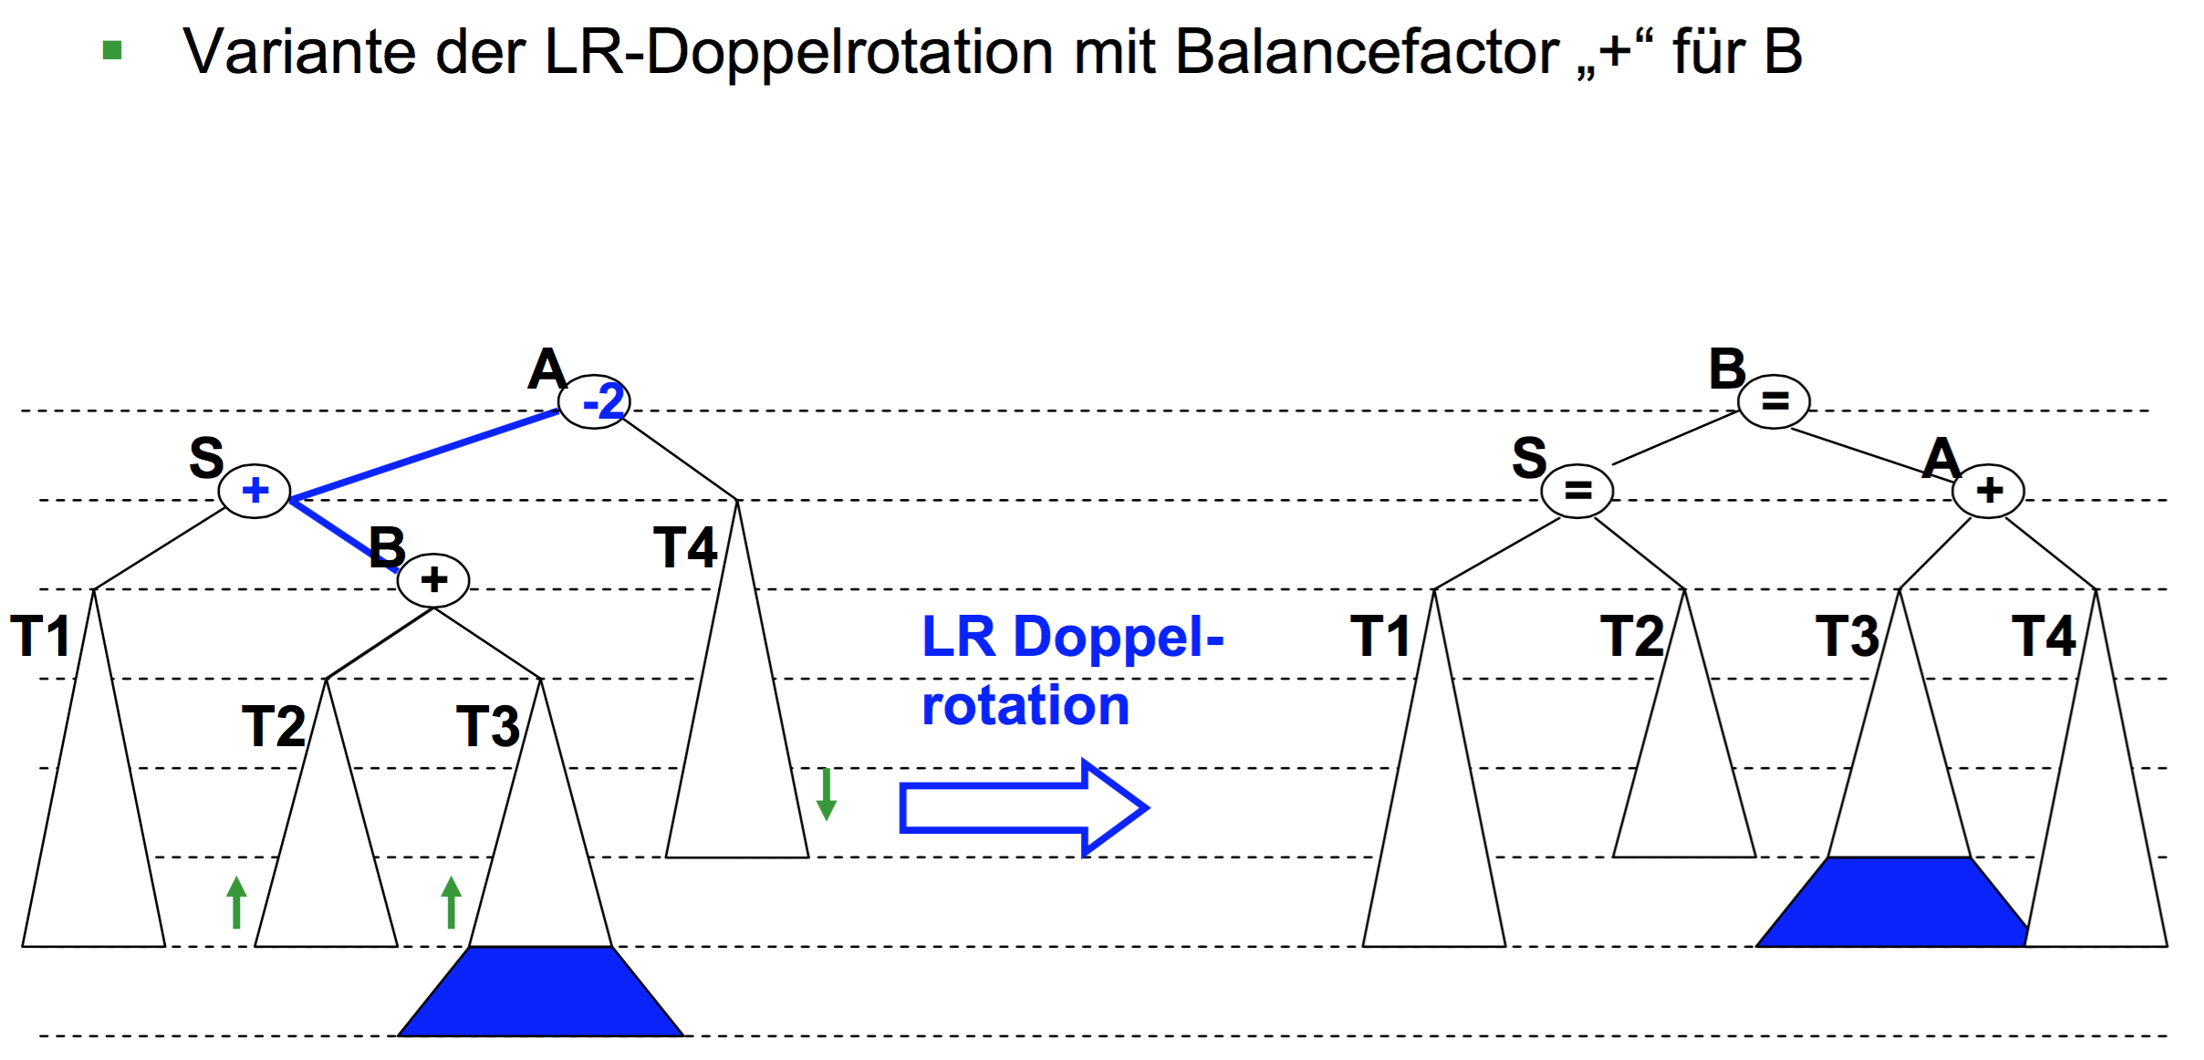
Typ LR: Doppelrotation
http://www.pst.ifi.lmu.de/lehre/SS06/infoII/

Slide 15
Löschen von Knoten in AVL-Bäumen
Löschen erfolgt wie bei Suchbäumen und ...
kann zu Strukturverletzungen führen (wie beim Einfügen), ...
… die durch Rotationen ausgeglichen werden
Es genügt nicht immer eine einzige Rotation oder Doppelrotation (Restrukturierung)
Im schlechtesten Fall:
auf dem Suchpfad bottom-up vom zu entfernenden Schlüssel bis zur Wurzel
auf jedem Level Rotation bzw. Doppelrotation
Aufwand O(log n)
http://www.pst.ifi.lmu.de/lehre/SS06/infoII/

Slide 16
Vergleich
AVL-Baum:
search(k): O(log n)
insert(e): O(log n)
delete(k): O(log n)
Restrukturierungen:
insert(e): max. 1
delete(k): max. log n
Splay-Baum:
search: O(log n) amort.
insert: O(log n)
delete: O(log n)
Rot-Schwarz-Baum:
search(k): O(log n)
insert(e): O(log n)
delete(k): O(log n)
Restrukturierungen:
insert(e): max. 1
delete(k): max. 2
Wann welche Repräsentation nehmen?

